Slide 1

Notes:
Tác giả bộ ppt Địa Lí (6-7,8 chương trình mới),ppt Địa 9: Lê Chinh – Đà Nẵng Sđt lh: 0982.276.629
Zalo: 0982.276.629
Facebook cá nhân: https://www.facebook.com/ti.gon.566.
Nhóm chia sẻ tài liệu: https://www.facebook.com/groups/1149755909279359
Hãy liên hệ chính chủ sản phẩm để được hỗ trợ và đồng hành trong suốt năm học nhé!

Slide 2


WELCOME TO GEOGRAPHY

Slide 3
Thử tài hiểu biết
Màn hình sẽ hiện thị bộ tranh có chủ đề "nhất vị" : Những nội dung có vị trí số 1 của Đông Nam Bộ.
HS nhìn tranh, nghe câu hỏi và viết đáp án
Mỗi một phát hiện nhanh nhất, đúng nhất sẽ được nhận một điểm cộng.

Slide 4
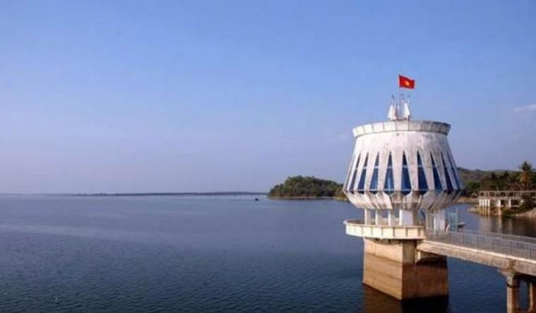
Tỉnh nào có hồ thủy lợi lớn nhất nước?
Notes:
Hồ dầu tiếng: tây ninh, bình dương,b phươc

Slide 5

Đây là tỉnh có ngọn núi cao nhất Nam Bộ
Notes:
Tây ninh

Slide 6
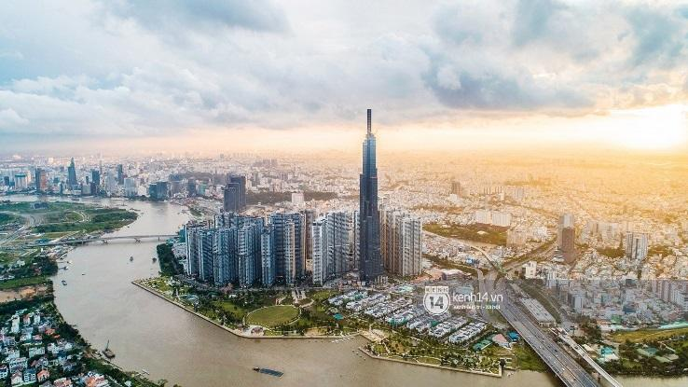
Đây là địa phương có dân số đông nhất nước ?
Notes:
Sài gòn

Slide 7
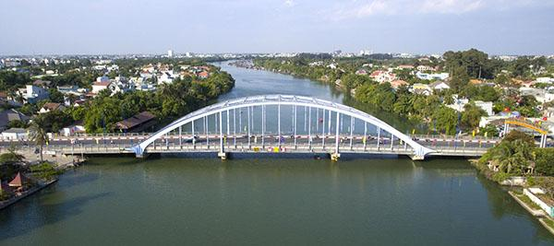
Đây là tỉnh có dòng sông chảy trong lãnh thổ dài nhất nước
Notes:
Đồng nai

Slide 8
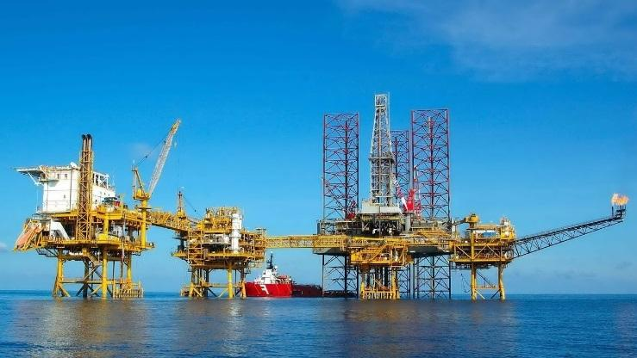
Tỉnh nào khai thác dầu khí nhất nước ta?
Notes:
Bà rịa vt

Slide 9
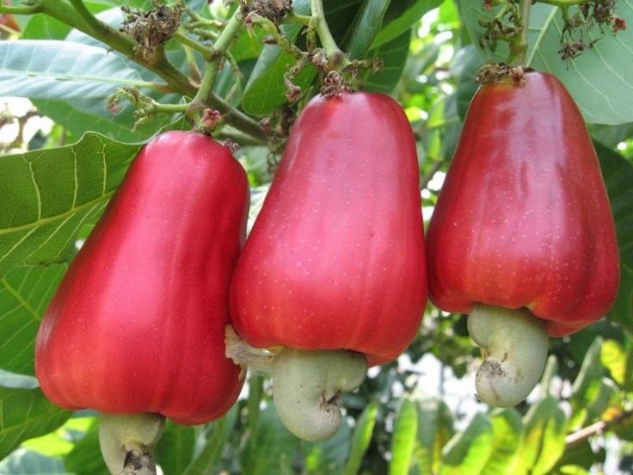
Tỉnh nào trồng nhiều cây điều nhất nước ta?
Notes:
Bình phước

Slide 10

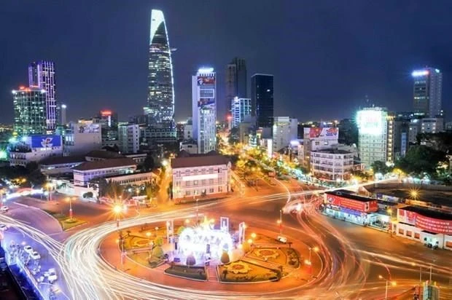
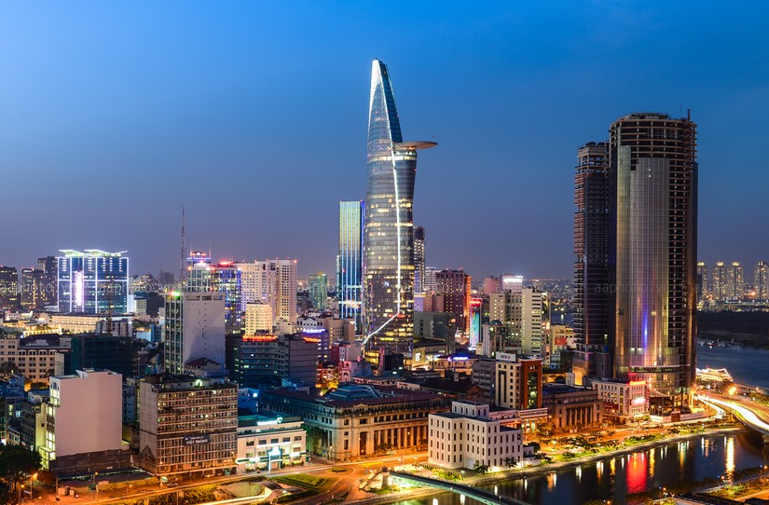
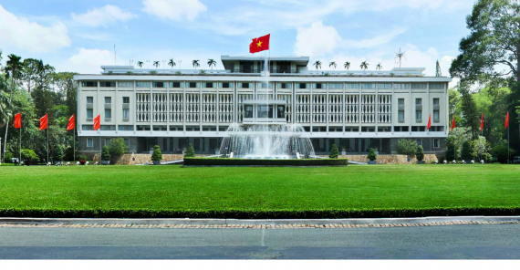
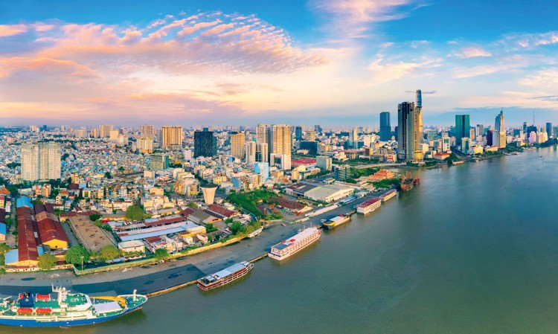
BÀI 18.
VÙNG ĐÔNG NAM BỘ
(tiết 2)

Slide 11
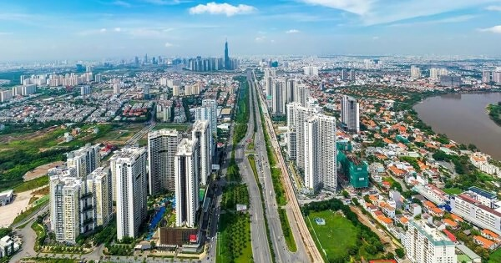
3. DÂN CƯ VÀ ĐÔ THỊ HÓA

Slide 12


TÔI HIỂU BÀI
Trình bày khái quát đặc điểm dân cư và
đô thị hóa vùng Đông Nam Bộ?

Slide 13
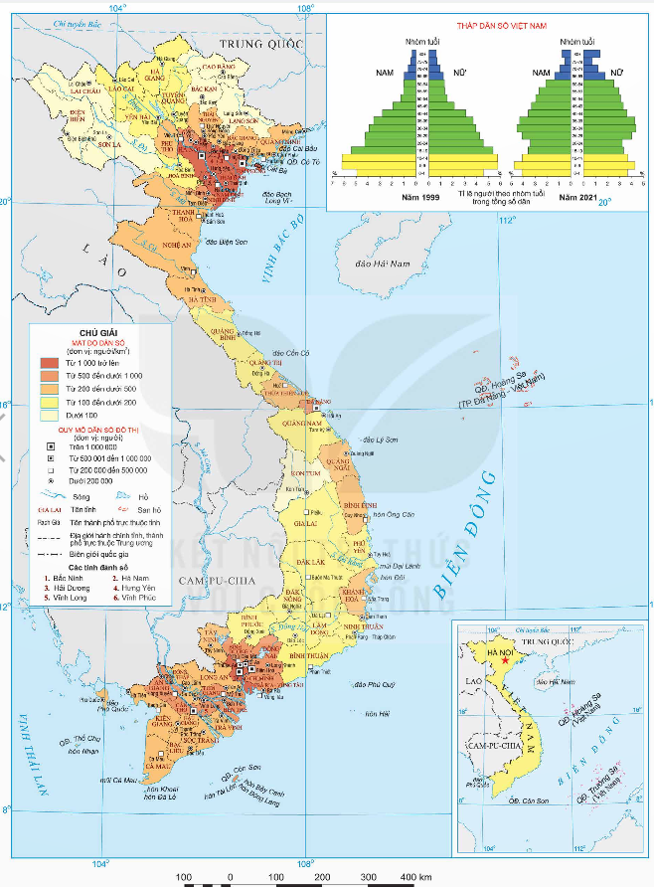




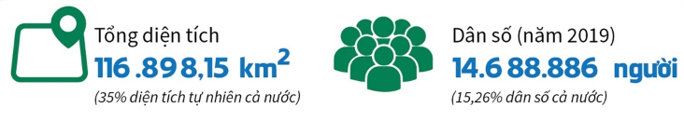
Quy mô dân số đông, tăng nhanh
18,3 triệu người
( 18,6 % dân số cả nước)
- Mật độ dân số cao thứ 2 cả nước:778 người/km²
-Dân sống ở khu vực thành thị nhiều hơn nông thôn
- Cơ cấu dân số trẻ
-Nhiều thành phần dân tộc : Kinh, Chăm, hoa, Khơ me

Slide 14
Quá trình đô thị hoá gắn liền với
công nghiệp hoá, hiện đại hoá.
Số dân, tỉ lệ dân thành thị của vùng tăng và cao nhất cả nước
(tỉ lệ dân thành thị 66,4%)
ĐÔ THỊ HÓA
04
Lối sống ĐTH lan tỏa vùng nông thôn; Xu hướng đô thị hoá: hình thành các đô thị thông minh, hiện đại, đô thị vệ tinh,...

Slide 15
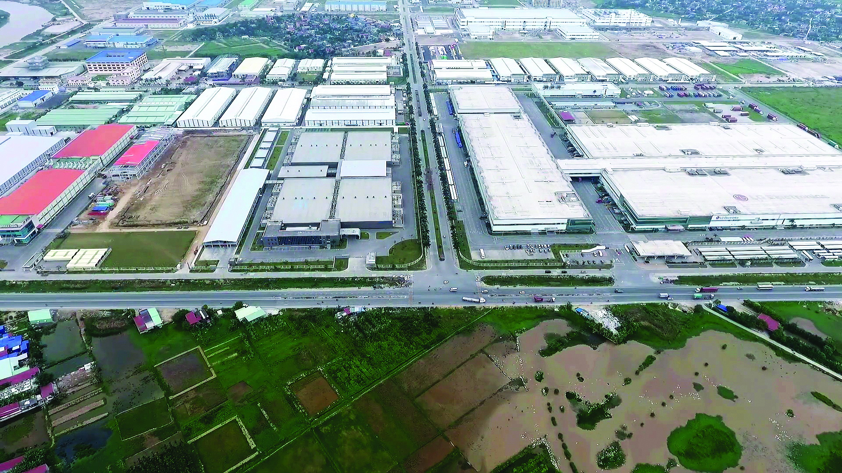
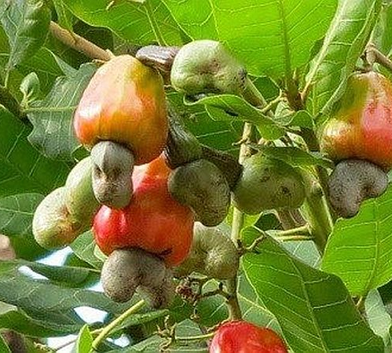
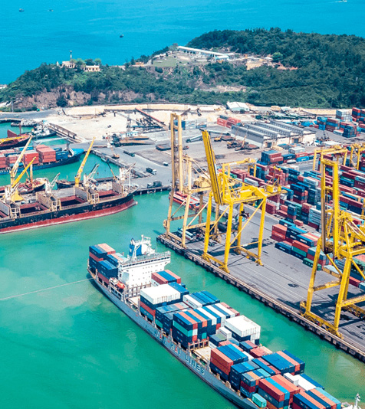
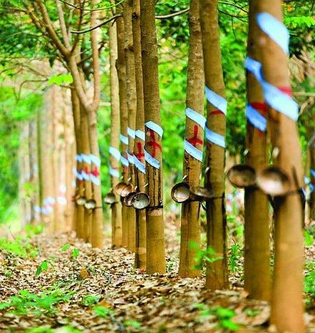
4. SỰ PHÁT TRIỂN VÀ PHÂN BỐ MỘT SỐ NGÀNH KINH TẾ

Slide 16
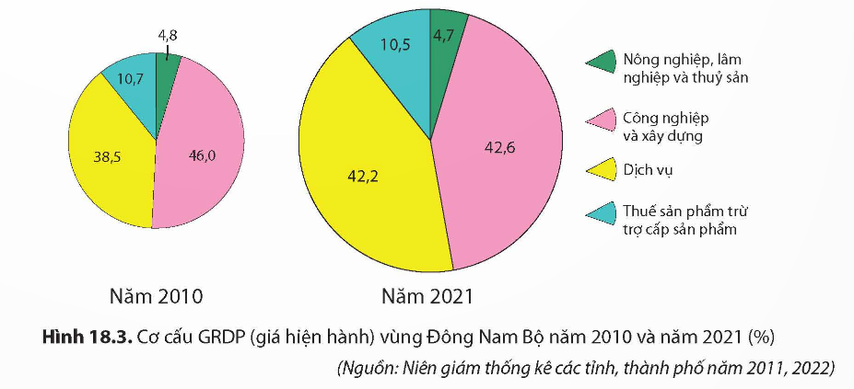
Siêu trí nhớ
Hãy ĐIỀN các TỪ KHÓA vào vị trí còn thiếu vào ô trống:
Đông Nam Bộ là vùng kinh tế phát triển bậc nhất nước ta.
Năm 2021, GRDP của vùng chiếm khoảng 30 % GDP cả nước .
Cơ cấu kinh tế chuyển dịch theo hướng công nghiệp hóa, hiện đại hóa, tăng tỉ trọng ngành công nghiệp và xây dựng.
Kinh tế phát triển đa dạng, các ngành kinh tế thế mạnh là công nghiệp, dịch vụ, phát triển cây công nghiệp lâu năm
1
2
3
4
Em có nhận xét gì về tình hình phát triển kinh tế của vùng Đông Nam Bộ
Đông Nam Bộ là vùng phát triển năng động, trung tâm kinh tế, tài chính, thương mại… hàng đầu cả nước

Slide 17


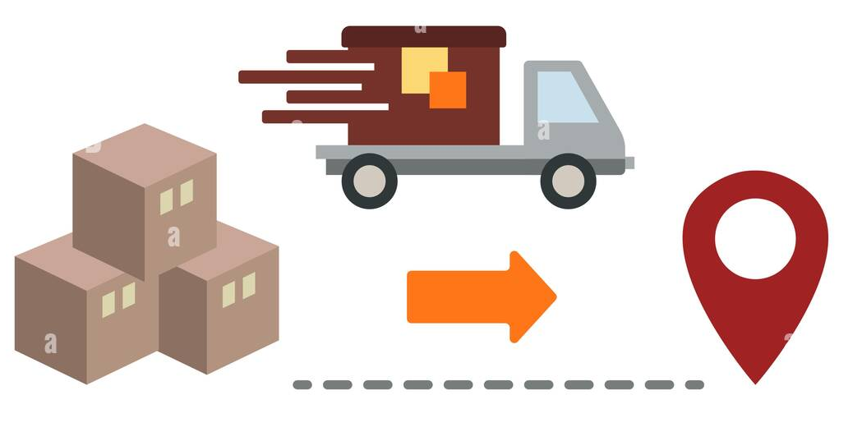

KHÁM PHÁ VÙNG kinh tế năng động
Thực hiện nhiệm vụ ở nhà
Thuyết trình trước lớp 3 phút
Nhận PHT và làm việc theo nhóm
Nhóm 3,4,5,6: Dịch vụ
Nhóm 7,8: Nông nghiệp
Nhóm 1,2: Công nghiệp

Slide 18
Phiếu học tập
Trình bày về hướng đầu tư liên quan đến các lĩnh vực: trong thời gian 3 phút/lượt về các nội dung:
● Lĩnh vực dự kiến đầu tư, sản phẩm chủ đạo.
● Lí do đầu tư: Thế mạnh đang có, tiềm năng của vùng.
● Những cơ hội và thách thức.
● Những kì vọng hoặc định hướng giải pháp và mong đợi đối với địa phương để hoạt động đầu tư hiệu quả.

Slide 19






HỘI THẢO CHUYÊN GIA KINH TẾ
HS đóng vai các chuyên gia kinh tế báo cáo, phân tích, hùng biện 3 phút
Các nhóm lắng nghe, ghi chép và đặt câu hỏi cho nhóm khác
Điểm cộng cho các câu hỏi/ phản biện tốt

Slide 20
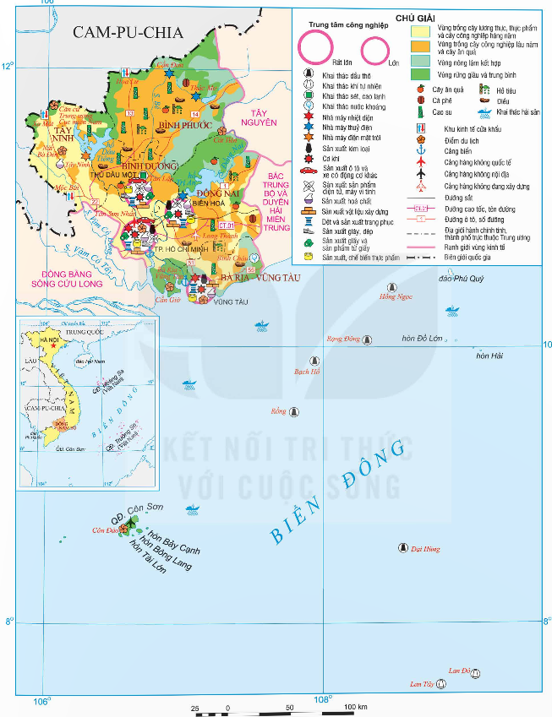
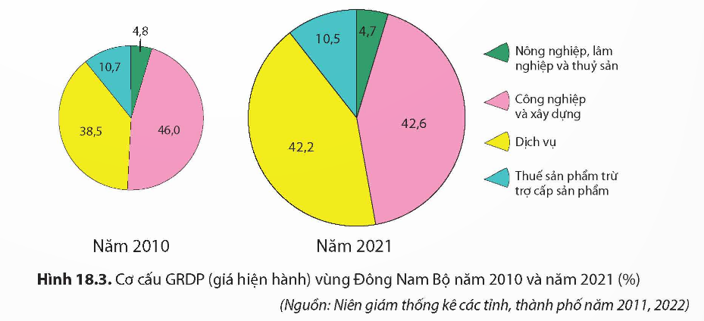
a. CÔNG NGHIỆP
CN phát triển bậc nhất cả nước.
CN là động lực phát triển kinh tế, chiếm hơn 37% GRDP của vùng.
Hình 18.1. Bản đồ kinh tế vùng Đông Nam Bộ năm 2021

Slide 21







a. CÔNG NGHIỆP
Cơ cấu rất đa dạng
Các ngành thế mạnh như khai thác dầu khí; sản xuất điện tử, máy vi tính; sản xuất, chế biến thực phẩm; sản xuất trang phục,...
Hình 18.1. Bản đồ kinh tế vùng Đông Nam Bộ năm 2021

Slide 22

a. CÔNG NGHIỆP
Trung tâm công nghiệp :TP HCM,
Bình Dương, Đồng Nai, Vũng Tàu
Xác định trên bản đồ các trung tâm công nghiệp của vùng?
Hình 18.1. Bản đồ kinh tế vùng Đông Nam Bộ năm 2021

Slide 23
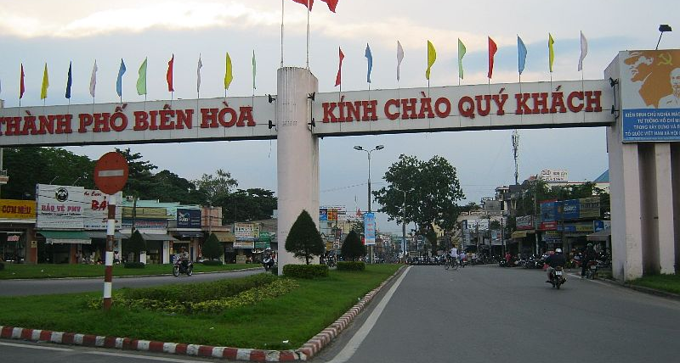
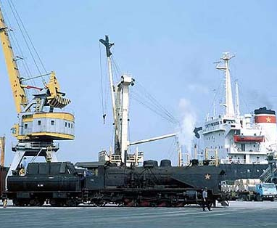
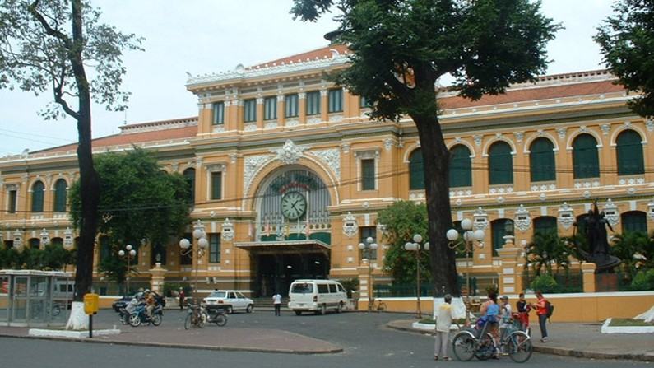
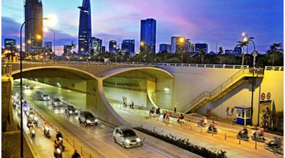
VŨNG TÀU
TP HỒ CHÍ MINH

Slide 24
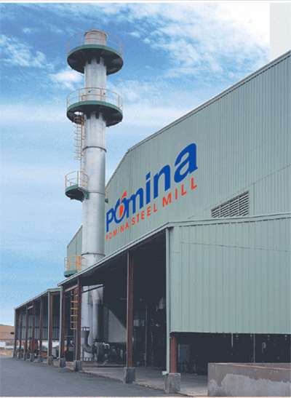
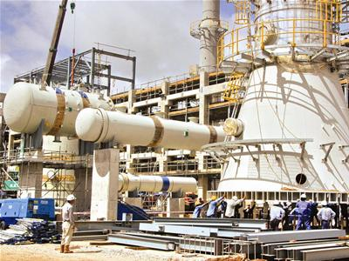
Khu công nghiệp ở Bình Dương
Khu công nghiệp hóa dầu Long Sơn ở Vũng Tàu

Slide 25


a. CÔNG NGHIỆP
Cơ cấu đa dạng khai thác dầu khí; sản xuất điện tử, máy vi tính; sản xuất, chế biến thực phẩm
CN phân bố
tập trung :
TP HCM,
Bình Dương,
Đồng Nai
CN là động lực phát triển kinh tế, chiếm hơn 37% GRDP của vùng.

Slide 26
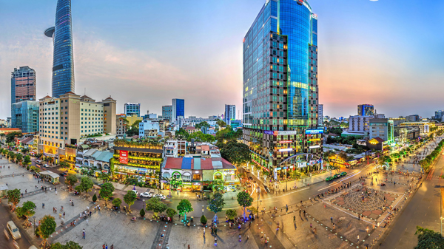
LUYỆN TẬP- VẬN DỤNG

Slide 27
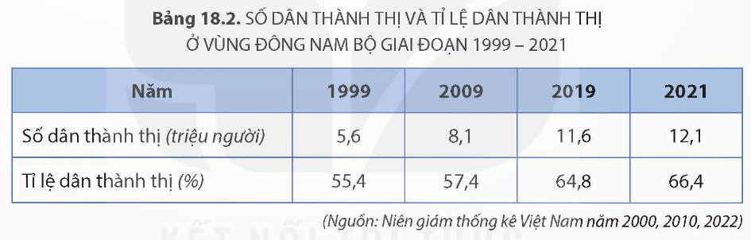
Dựa vào bảng 18.2, hãy:
- Vẽ biểu đồ kết hợp cột và đường thể hiện số dân thành thị và tỉ lệ dân thành thị ở Đông Nam Bộ giai đoạn 1999 - 2021.
- Nhận xét sự thay đổi số dân thành thị và tỉ lệ dân thành thị

Slide 28
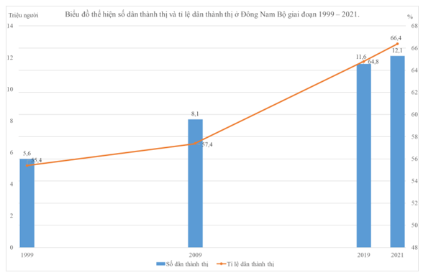
Nhận xét: Nhìn chung số dân thành thị và tỉ lệ dân thành thị ở Đông Nam Bộ giai đoạn 1999 - 2021 đều có sự tăng lên, cụ thể:
+ Số dân thành thị tăng liên tục, từ 5,6 triệu người (1999) lên 12,1 triệu người (2021).
+ Tỉ lệ dân thành tị cũng ngày càng tăng, luôn chiếm phần lớn trong tỉ lệ dân số, tăng từ 55,4% (1999) lên 66,4% (2021).

Slide 29
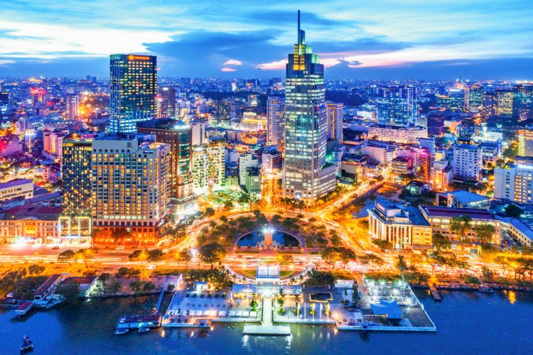
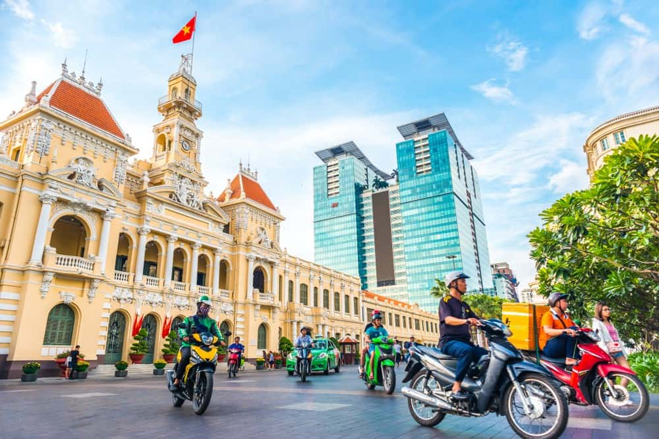

VẬN DỤNG
Sưu tầm thông tin, tư liệu tìm hiểu thêm về Thành phố Hồ Chí Minh.

Slide 30


